Slide 2
عنوان مقاله
نویسندگان
دانشگاه یا سازمان مربوطه
ارائه دهنده
کد مقاله

Slide 3
فهرست مطالب
نکات مهم در رابطه با تهیه فایل ارائه
راهنمای آماده سازی و ارسال فایل ویدیوئی ارائه مجازی مقالات
نکته بسیار مهم
راهنمای تکمیلی در رابطه با تهیه ویدئو ارائه
استفاده از نرم افزار PowerPoint برای تولید ویدئو
راهنمای ارسال فایل ها در سامانه

Slide 4
نکات مهم در رابطه با تهیه فایل ارائه
تمامی پژوهشگرانی که مقاله آن ها بصورت ارائه شفاهی پذیرفته شده است بایستی اسلایدهای
خود را طبق این فرمت تهیه نمایند.
در اسلاید عنوان می‌بایست عنوان مقاله، نام نویسنده (نویسندگان)، کد مقاله و نام ارائه دهنده وجود داشته باشد.
تعداد اسلایدها بین 10 تا 15 اسلاید پیشنهاد می شود.
حداکثر زمان تخصیص داده شده برای ارائه هر مقاله شفاهی 10 دقیقه ارائه و 5 دقیقه برای پرسش و پاسخ در نظر گرفته شده است.
نوع قلم فارسی: از قلم «B Titr» برای عناوین و از قلم «B Nazanin» برای متن مقاله و متن داخل جداول استفاده نمایید.
نوع قلم انگلیسی: از قلم Cambria و یک سایز کوچکتر از متن فارسی استفاده شود.
1 / 15

Slide 5
نکات مهم در رابطه با تهیه فایل ارائه
رنگ قلم مشکی و زمینه اسلایدهای پاورپوینت مطابق با فرمت این اسلاید تنظیم گردد.
در تنظیم اسلایدها حتماً به مطالب اصلی مقاله شامل مقدمات، مبانی نظری و پیشینه، اهداف،
روش های پژوهش، نتایج ذکر شوند. از آوردن مطالب غیرضروری خودداری نموده و تصاویر، اشکال، جداول و نمودارهای قابل فهم و مرتبط با موضوع مقاله را استفاده نمائید.
مطالب بایستی از نظر املايي و نگارشي به دقت بررسی و در صورت وجود ایراد، تصحيح گردد.
2 / 15

Slide 6
راهنمای آماده سازی و ارسال فایل ویدیوئی ارائه مجازی مقالات
فرصت نهایی ارسال فایل ها: جمعه 8 بهمن 1400
به دلیل برگزاری مجازی کنفرانس، نویسندگان گرامی که مقالات آنها برای ارائه در کنفرانس پذیرفته شده است، بایستی ویدیوی ارائه مجازی مقاله خود را آماده و ارسال نمایند.
فایل های تنظیم شده را با عنوان «کد مقاله» نهایتاً تا تاریخ 1400/11/08 آماده و در حساب کاربری خود بارگذاری نمایید. جهت اطمینان از دریافت فایل توسط دبیرخانه کنفرانس، فایل ها را به ایمیل های کنفرانس شامل 9th.fcci.2022@gmail.com و fcci2022@shirazu.ac.ir نیز ارسال نمایید.
3 / 15

Slide 7
آماده سازی فایل ویدئو
نویسندگان گرامی لطفا پس از آماده سازی فایل ارائه خود در فرمت پاورپوینت و یا هر ساختار
مشابه، با استفاده از نرم افزارهای تصویربرداری از صفحه، اقدام به ضبط ویدیو از ارائه خود نمایند.
مدت زمان ارائه مقاله 10 دقیقه می باشد و 5 دقیقه برای پرسش و پاسخ در نظر گرفته شده است.
فایل ویدیویی در فرمتmp4 و حداکثر حجم 30 مگابایت قابل پذیرش است.
لطفا فیلم تهیه شده، پیش از ارسال در سیستم دیگری نیز چک گردد تا مشکل صدا و تصویر وجود نداشته باشد.
عمده ترین مشکل که سبب بازگرداندن فیلم ارسالی میگردد پایین بودن صدای شخص ارائه دهنده و یا وجود صدای نویز و ... می باشد. لطفاً فیلم را با صدای بلند ضبط کرده و به هنگام کاهش حجم فیلم، کیفیت صدا را کاهش ندهید.
4 / 15

Slide 8
نکته بسیار مهم
لطفا بسیار دقت گردد که طبق جدول زمانبندی که به زودی منتشر خواهد گردید،
ویدیوی ارسالی در روزهای کنفرانس توسط مسئولین نشست پخش شده و پس از آن جلسه
پرسش و پاسخ آنلاین با حضور روسای نشست و شرکت کنندگان انجام خواهد شد. بنابراین حضور حداقل یکی از نویسندگان در زمان ارائه مقاله به صورت آنلاین ضروری بوده و در غیر این صورت مقاله از فرایند نمایه سازی حذف گردیده و مسئولیتی متوجه کنفرانس نخواهد بود.
5 / 15

Slide 9
راهنمای تکمیلی در رابطه با تهیه ویدئو ارائه
جهت ضبط ویدیو می توان از نرم افزارهای مختلف از جمله PowerPoint، Camtasia،
Bandicam ، Recorder Screen Soft ZD و ... استفاده نمود.
در صورت نیاز به کاهش حجم فایلهای ویدیویی، نویسندگان محترم میتوانند از نرم افزارهای تبدیل فایلهای ویدئویی مانند HandBrake و یا هر نرم افزار مشابه دیگر استفاده نمایند.
لینک دریافت تعدادی از این برنامه ها در اسلاید بعد آورده شده است.
6 / 15

Slide 10
راهنمای تکمیلی در رابطه با تهیه ویدئو ارائه
لینک دریافت نرم افزار Camtasia
https://soft98.ir/multi-media/screen-capture/680-camtasia-studio.html
آموزش استفاده از نرم افزار Camtasia برای ضبط و تولید ویدئو:
https://faradars.org/courses/fvcg9509-screen-recording-and-film-editing-using-camtasia-studio
لینک دریافت نرمافزارBandicam
https://soft98.ir/multi-media/screen-capture/14365-bandicam.html
- آموزش استفاده از نرمافزار Bandicam برای ضبط و تولید ویدیو:
https://www.sarzamindownload.com/contents/6017/
7 / 15

Slide 11
راهنمای تکمیلی در رابطه با تهیه ویدئو ارائه
دریافت لینک نرم افزار ZD Soft Screen Recorder
https://soft98.ir/multi-media/screen-capture/14881-ZD-Soft-Screen-Recorder.html
آموزش استفاده از نرم افزار Recorder Screen Soft ZD برای ضبط و تولید ویدیو:
https://www.sarzamindownload.com/contents/6242/
8 / 15

Slide 12
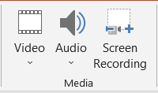
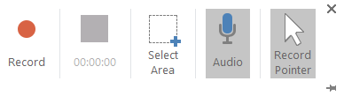
استفاده از نرم افزار PowerPoint برای تولید ویدئو
کلیک بر روی دکمه Insert در منوی نرم افزار
کلیک بر روی دکمه Screen Recording در قسمت Media
کلیک بر Record و آغاز شدن فرآیند ضبط
اتمام ارائه با کلیک برگزینه stop
بر روی فایل ضبط شده در صفحه راست کلیک کرده و گزینه Save Media As را انتخاب کنید و در مکان مناسب ذخیر نمایید.
9 / 15

Slide 13
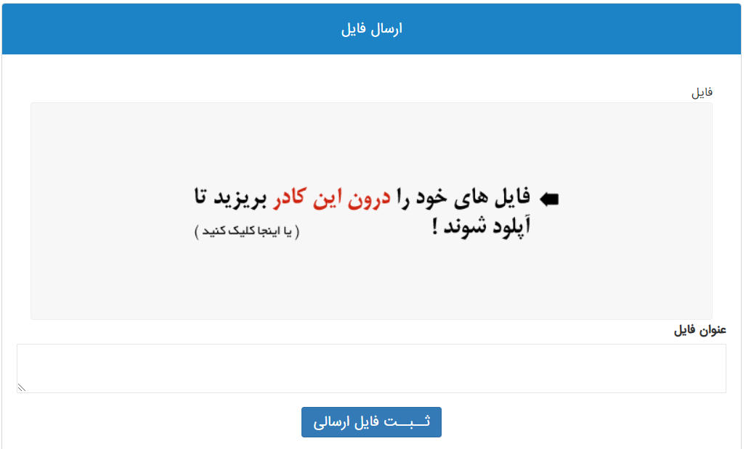
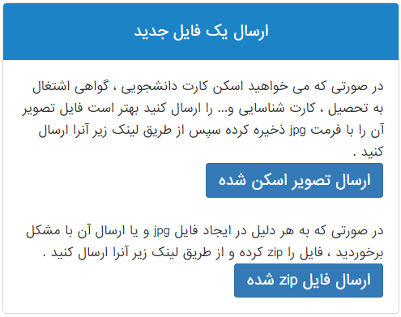
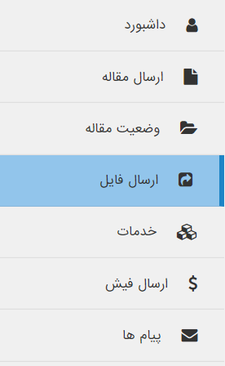
راهنمای ارسال فایل ها در سامانه
بعد از تهیه ویدئو ارائه، فایل های ویدئو ارائه (در فرمت .mp4) و فایل ارائه (در فرمت pptx)
را در یک پوشه با نام کد مقاله قرار دهید و به صورت فشرده (.zip ) ذخیره نمایید.
نام پوشه بایستی کد مقاله باشد
برای ارسال فایل ها وارد حساب کاربردی شوید و در بخش" ارسال فایل" بر روی گزینه "ارسال فایل zip شده" کلیک و فایل را بارگذاری کنید.
3
1
2
10 / 15

Slide 14
مقدمه
11 / 15

Slide 15
مروری بر کارهای انجام شده
12 / 15

Slide 16
فرآیند انجام تحقیق
13 / 15

Slide 17
ارائه نتایج
14 / 15

Slide 18
جمع بندی
15 / 15

